Slide 1
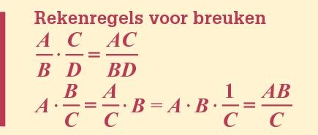
Opgave 37
Herleid
Opgave 38
Herleid
Opgave 39
Herleid

